Slide 1
Муниципальное дошкольное образовательное учреждение «Солгонский детский сад»
Образовательный долгосрочный проект по формированию основ финансовой грамотности
«Финансовую грамотность каждому дошкольнику»
Выполнила: воспитатель Лалетина Дарья Александровна

Slide 2
«Финансовая грамотность»
это психологическое качество человека, показывающее степень его осведомленности в финансовых вопросах, умение зарабатывать и управлять деньгами.

Slide 3
Актуальность проекта
Экономика всегда была неотъемлемой частью жизни человека. В изменяющихся условиях современного общества жизни непрерывное экономическое образование необходимо начинать именно с дошкольного возраста, когда детьми приобретается первичный опыт в элементарных экономических отношениях.

Slide 4
Новизна проекта
Дети должны знать, что жить надо по средствам, тратить надо меньше, чем зарабатывается. Понятно, что счастье за деньги не купишь, но детям не лишним будет знать, что достаточное количество финансовых ресурсов открывают перед ними большие возможности, способные дарить радость.

Slide 5
Проблема проекта
Проблема низкой финансовой грамотности в стране диктует
необходимость интенсивной просветительской работы по
формированию у населения экономического сознания, культуры
сбережения. Эта работа должна начинаться в детском саду –
первом звене системы непрерывного образования.

Slide 6
Федеральный государственный образовательный стандарт дошкольного образования
ФГОС ДО ставит задачу формирования общей культуры личности детей.
Экономическая культура личности дошкольника характеризуется наличием первичных представлений об экономических категориях, интеллектуальных и нравственных качествах (бережливость, смекалка, трудолюбие, умение планировать дела, осуждение жадности и расточительности).

Slide 7
Цель проекта:
Расширить экономический кругозор дошкольника, дать представление о таких экономических качествах, как трудолюбие, бережливость, хозяйственность, экономность.

Slide 8
Задачи проекта:
1. Создать условия для формирования элементарных экономических знаний у детей.
2. Научить понимать и ценить окружающий предметный мир (как результат труда людей), видеть красоту человеческого творения и относиться к нему с уважением.
3. Помочь детям осознать на доступном уровне взаимосвязь понятий: «труд – продукт - деньги» и «стоимость продукта в зависимости от качества».
4. Развивать эмоциональную сферу детей, умение понимать свое эмоциональное состояние, регулировать собственное поведение, формировать положительную самооценку, способность распознать чувства других людей.
5. Воспитывать у детей навыки и привычки речевого этикета, культурного поведения в быту (вести себя правильно в реальных жизненных ситуациях с разумными потребностями).

Slide 9
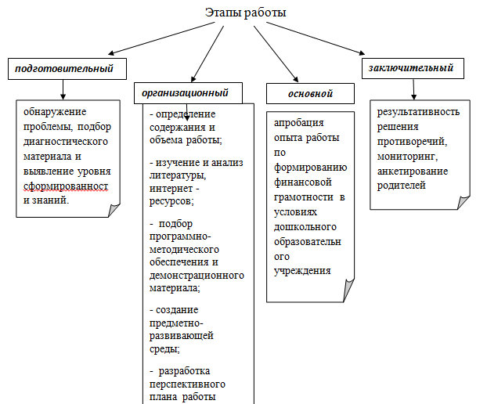

Slide 10
Мониторинг «Оценка сформированности первоначальных представлений финансовой грамотности у детей подготовительной группы «Непоседы» в начале реализации проекта»

Slide 11
Изучение методического пособия:

Slide 12
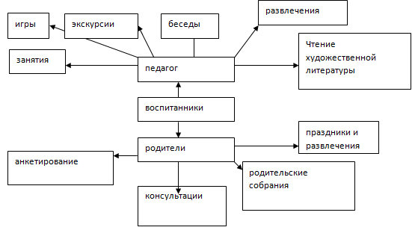
Методы и приёмы реализации проекта:

Slide 13
Сюжетно – ролевая игра «Магазин»

Slide 14
Экспериментирование «Монета. Банкнота.»

Slide 15
Экскурсии
Магазин
Сбербанк

Slide 16
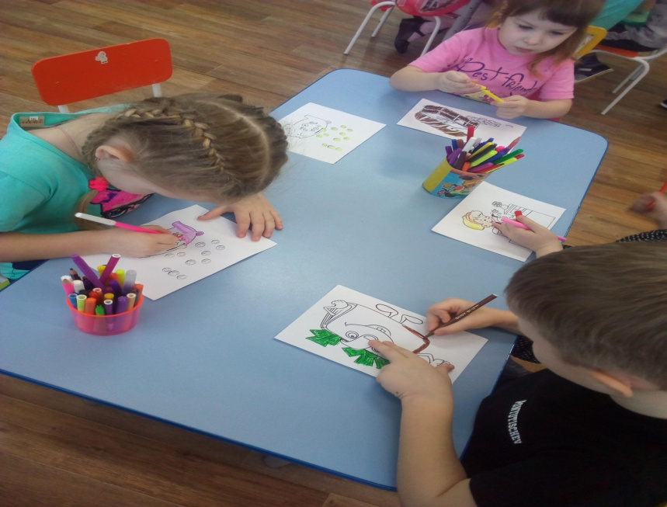
Самостоятельная деятельность детей: самостоятельность, инициатива.

Slide 17
Работа с родителями по реализации проекта

Slide 18
Консультации для родителей

Slide 19
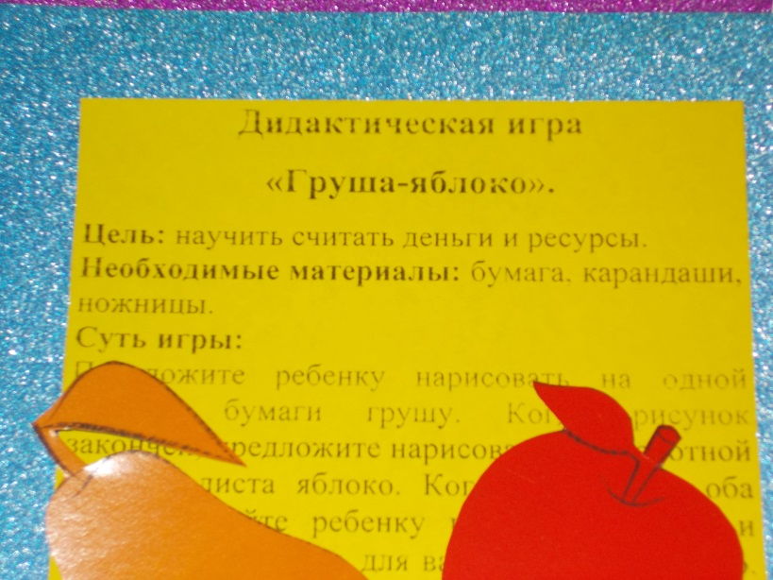
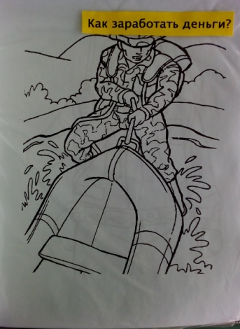
Дидактические игры:
«Что можно купить на базаре»
«Груша-яблоко»
«Как заработать деньги?»

Slide 20
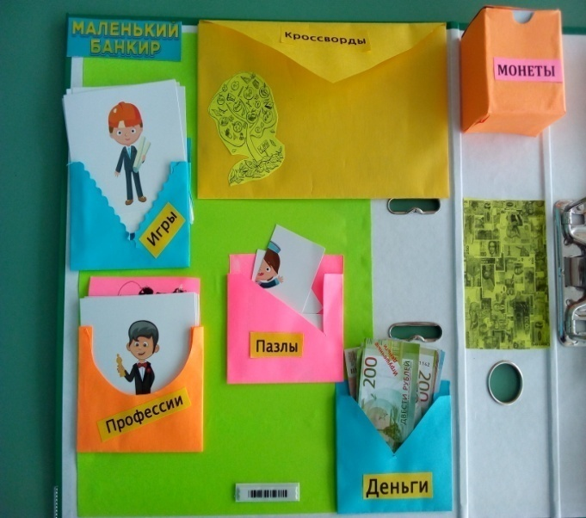
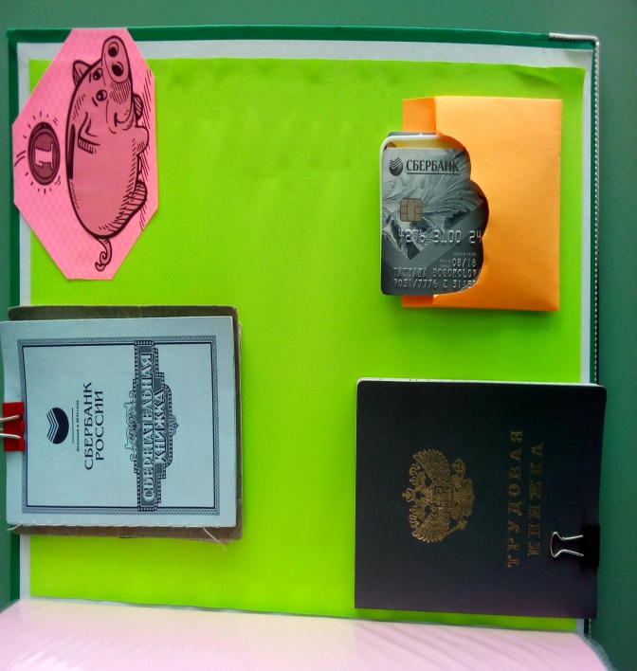
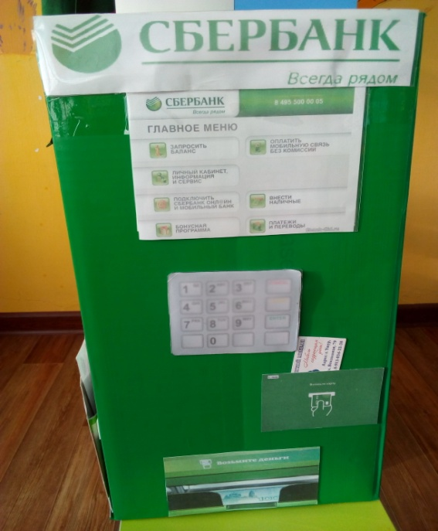
Дидактический материал для игр
Лэпбук
«Финансовая грамотность дошкольника»

Slide 21
Ожидаемые результаты:
Дошкольник должен :
-знать основные финансово-экономические понятия и категории;
-иметь знания о новых профессиях и уметь рассказывать о них;
-обогатить словарный запас, связанный с областью экономики и финансов, трудовой деятельностью людей современных профессий;
-воспитывать в себе такие качества, как умение честно выигрывать, соревноваться, радоваться успехам товарищей, проигрывать и не бояться проигрыша;
- развивать в себе общительность, чувство собственного достоинства, ответственность, стремление доводить начатое дело до конца;
-понимать и ценить окружающий предметный мир, как результат труда людей;
-уважать людей, умеющих хорошо трудиться и честно зарабатывать деньги.

Slide 22
Спасибо за внимание!

